Slide 1
Bilder Aktivitäten 2020 und 2021
Generalversammlung 2021 in Andermatt
28. August 2021

Slide 2
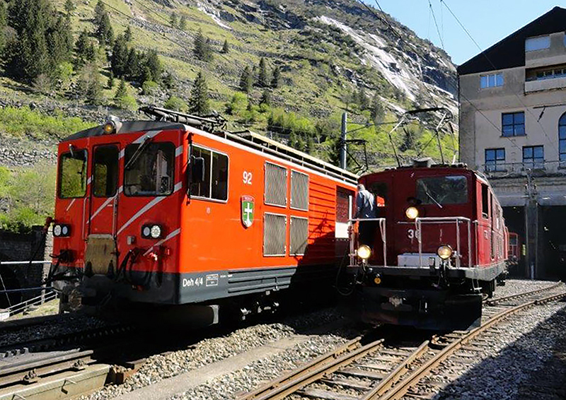
Depot Göschenen
Foto:
Heinz Seyller

Slide 3
Foto:
Beat Moser

Slide 4
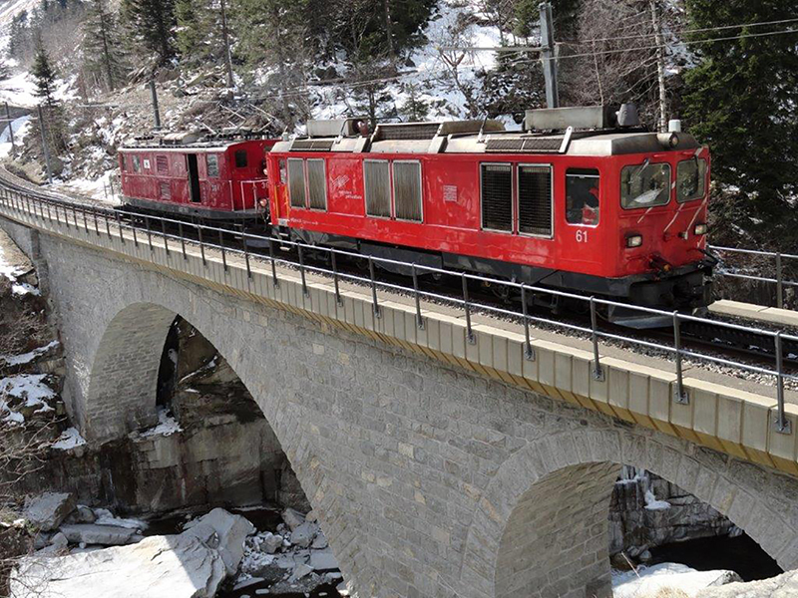
Foto:
Heinz Seyller

Slide 5
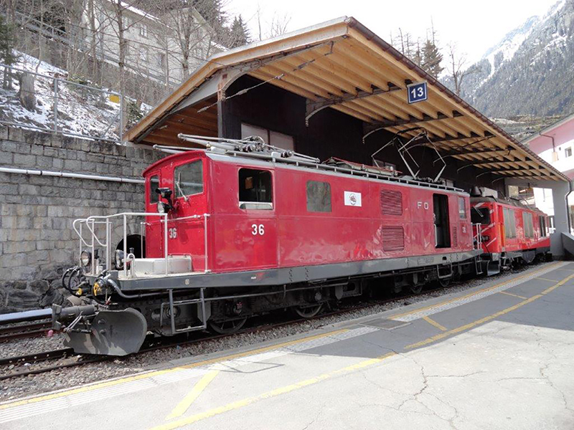
Foto:
Heinz Seyller

Slide 6
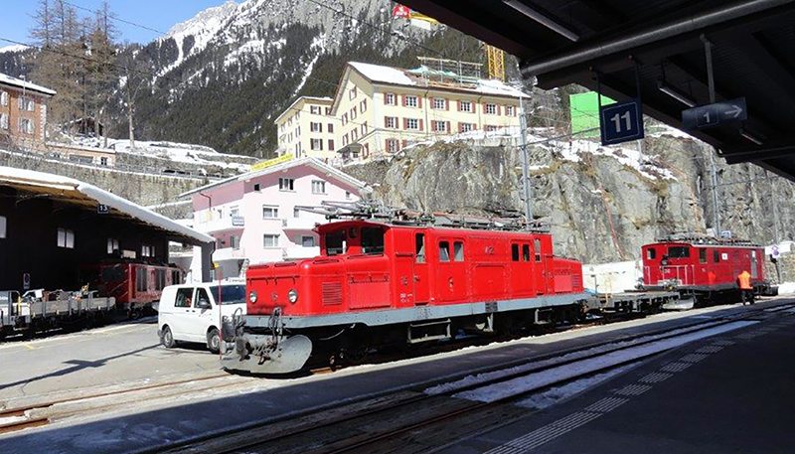
Foto:
Heinz Seyller

Slide 7
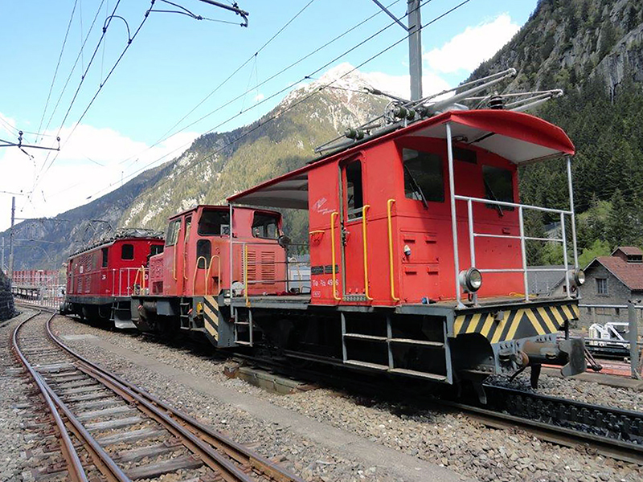
Foto:
Heinz Seyller

Slide 8
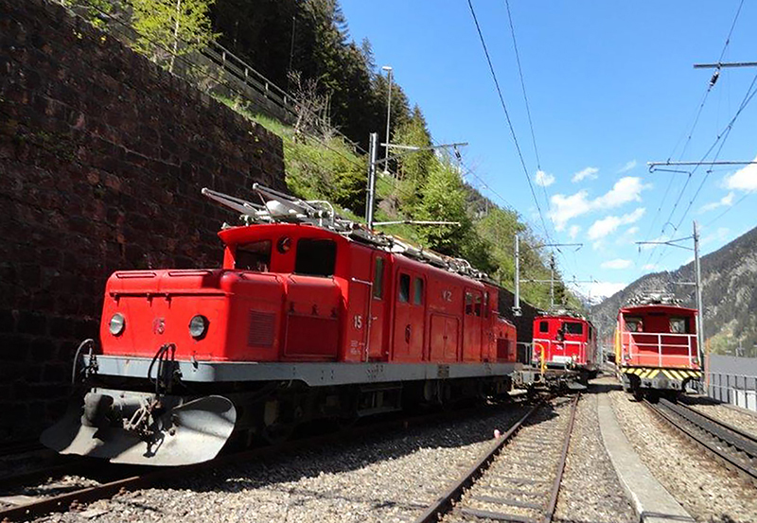
Foto:
Heinz Seyller

Slide 9
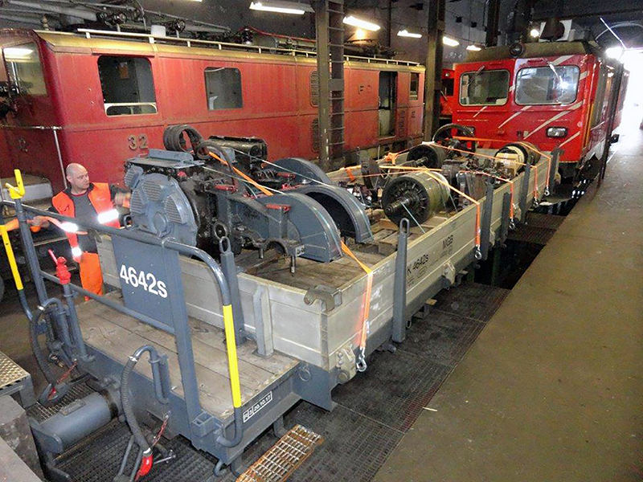
Foto:
Heinz Seyller

Slide 10
Foto:
Ralph Schorno

Slide 11
Vertrags-
unterzeich-
nung mit Ralph Schorno
Foto:
Beat Moser
14.06.2021

Slide 12
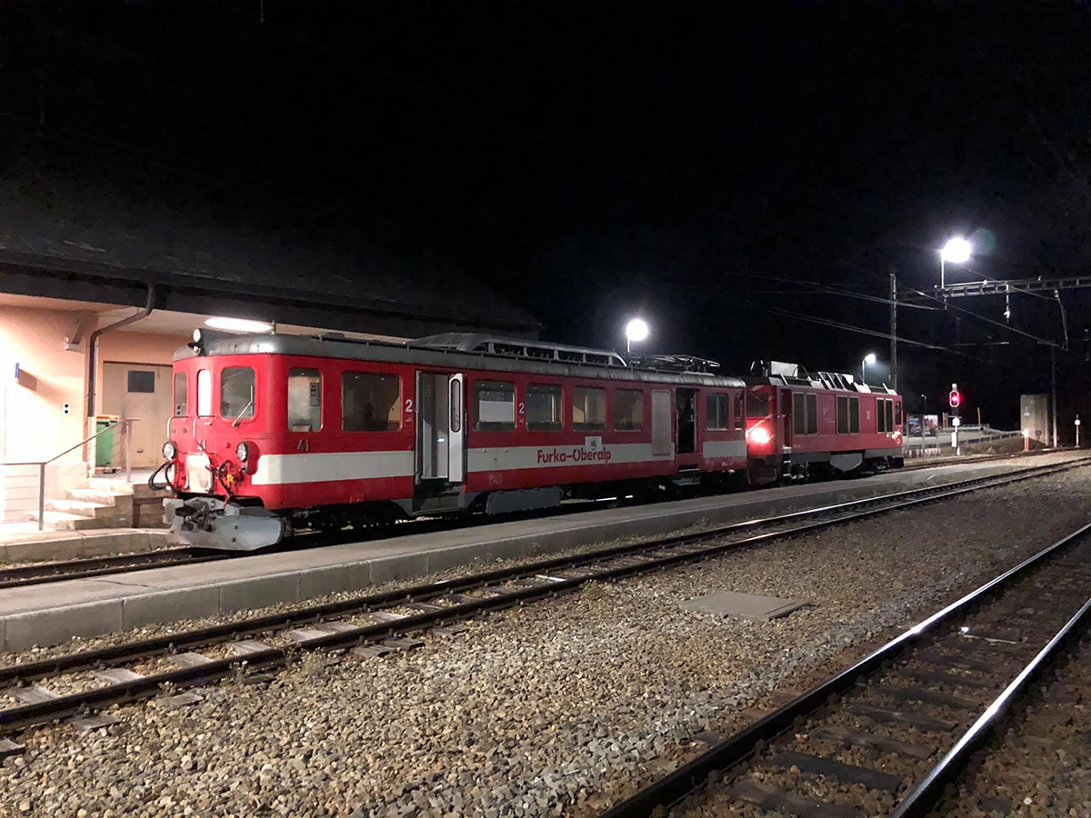
Triebwagen BDeh 2/4 Nr. 41 (Nov. 2020) Übernahme von DFB Überführung von Realp nach Hospental
Foto:
Roman Häusler
11.11.2020

Slide 13
Foto:
Heinz Seyller

Slide 14
Foto:
Heinz Seyller

Slide 15
Foto:
Heinz Seyller

Slide 16
Vereinsreise 2020 Brig–Zermatt–Brig 19. September 2020
Foto:
Paolo Andrea

Slide 17
Foto:
Paolo Andrea

Slide 18
Foto:
Beat Moser

Slide 19
Foto:
Beat Moser

Slide 20
Foto:
Beat Moser

Slide 21
Foto:
Beat Moser

Slide 22
Foto:
Paolo Andrea

Slide 23
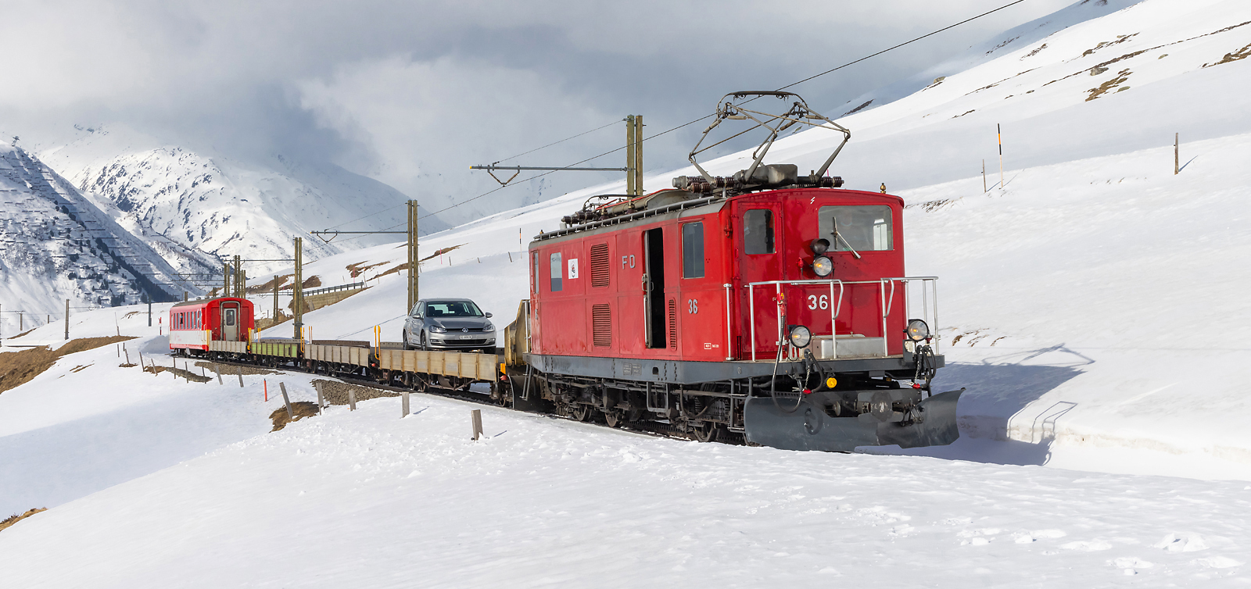
Lokführer-Instruktionsfahrt Andermatt–Sedrun–Andermatt 10. April 2021
Foto:
Georg Trüb

Slide 24
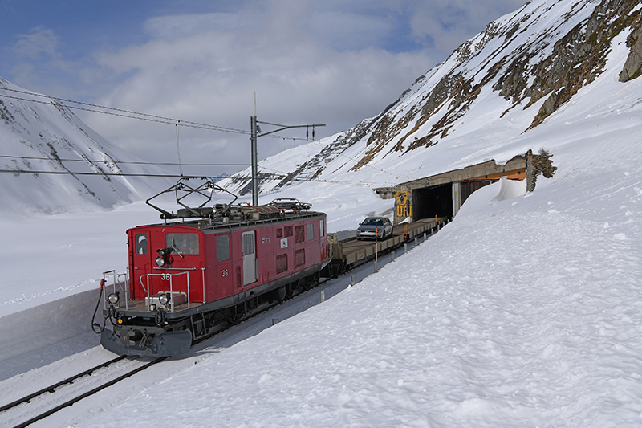
Foto:
Urs Jossi

Slide 25
Foto:
Lucca Projer

Slide 26
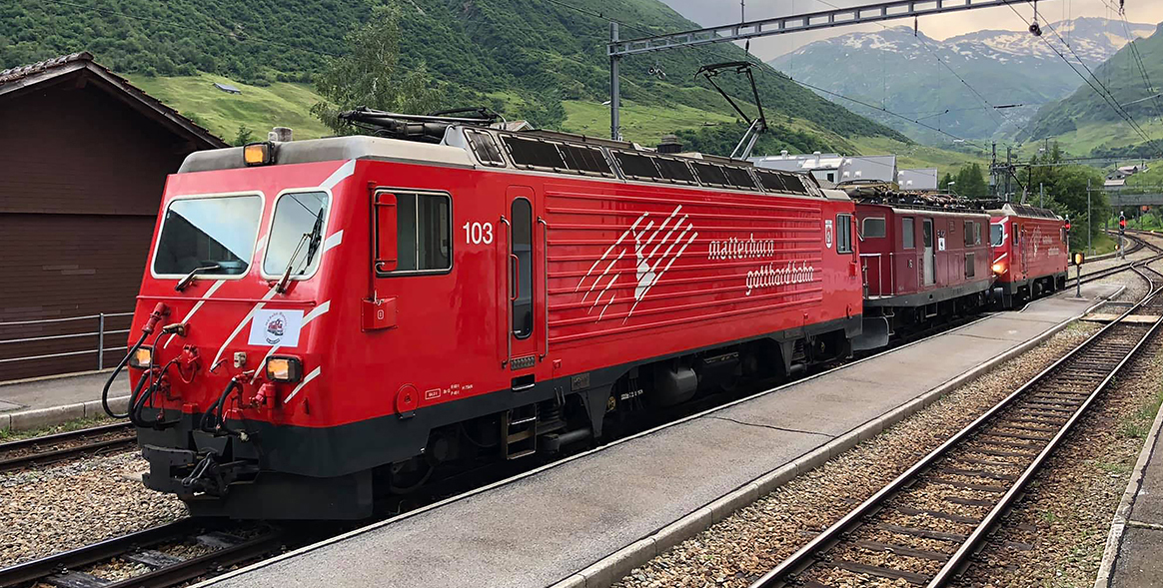
Überführung Lok HGe 4/4 I Nr. 16 von Brig nach Hospental 24. Juli 2021
Foto:
Roman Häusler

Slide 27
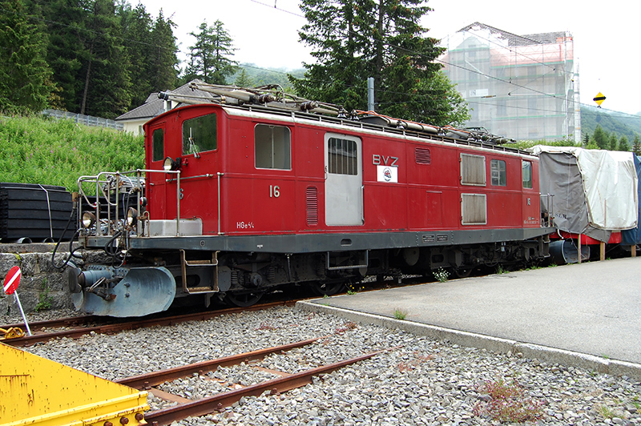
Foto:
Martin Fränsing

Slide 28
Vielen Dank an die Fotografen
Verein MGBahn-Historic
Postfach 80
CH-3900 Brig
Zusammenstellung:
Beat Moser 27.08.2021

